Slide 1



Desenvolvimento Mobile iOS
PROF. Sandler – Nov 2023

Slide 2
Bases de Dados Locais
Introdução ao Core Data

Slide 3
iOS - CoreData
Bases de Dados
A grande maioria dos sistemas desenvolvidos nos últimos anos precisam, em um momento ou em outro, manipular informações de alguma forma – quer seja gravando e recuperando dados em disco, quer seja acessando dados em uma base de dados convencional (ou em nuvem).
O grande problema em se utilizar a persistência de informações em disco através de arquivos (texto principalmente), é ficar serializando/deserializando estes arquivos (conforme pudemos ver na prática, em nossos exercícios, utilizando o UserDefaults), um processo lento.
Imagine abrir um arquivo com alguns megabites, percorrer parte deste arquivo até encontrar a informação necessária, alterar (ou remover), salvar o arquivo novamente garantindo as devidas consistência – retrabalho e mais retrabalho em cada novo sistema que criarmos.
É justamente neste ponto que as bases de dados nos poupam tempo, pois esta inteligência para adicionar uma informação, recuperá-la – e todas as outras formas de manipulação de dados – já estão resolvidas por estas ferramentas, bastando utilizarmos o que já está implementado.

Slide 4
iOS - CoreData
O que é o CoreData?
Então... É uma base de dados como outra qualquer.
Existem vários tipos de bases de dados diferentes na atualidade: bases de dados relacionais, bases de dados de cache (que manipulam dados em formato chave+valor), bases de dados orientadas a objetos e uma série de opções de mercado que atendem a cada tipo de necessidade, desde garantir integridade/consistência ou prezar pela escalabilidade.
No caso do CoreData, o que temos é uma base de dados para fins de uso local (nativa - no contexto da nossa aplicação iOS), uma ferramenta bem versátil que pode ser utilizada para gravar volumes de informações muito mais interessantes do que seríamos capazes utilizando o UserDefaults.
O dado interessante sobre o CoreData é que trabalhamos com Entidades, que são praticamente objetos, mas, também conseguimos tratar as entidades como sendo compatíveis com dados tabulares (como uma base de dados relacional convencional), bastando para isto modelar nossas entidades como tal.

Slide 5
iOS - CoreData
O que é o CoreData?
Podemos, então, destacar os seguintes pontos em relação ao CoreData:
É uma base de dados voltada para persistência de entidades (objetos), mas pode simular dados tabulares (entenda tabulares como dados no layout de planilhas Excel).
É uma base de dados local, feita principalmente para armazenar informações de uso da aplicação, mas também para armazenar dados passíveis de sincronismo posterior. Neste caso, podemos trabalhar de forma desconectada e sincronizar as informações com um servidor tão logo tenhamos uma conexão disponível – para casos de aplicações corporativas.
Apesar de rodar localmente, podemos sincronizar dados entre dispositivos (por exemplo, se tivermos uma aplicação que rode em iPhone e iPad, os dados do CoreData podem ser sincronizados nestes dois aparelhos mantendo a consistência das informações, e, permitindo trocar de device para continuar o trabalho – utilizando o CloudKit – desde que ambos os dispositivos tenham acesso à mesma conta/AppleId).

Slide 6
iOS - CoreData
O que é o CoreData?
O Core Data extrai a complexidade de mapeamento, além de eliminar a administração direta da base de dados através de abstrações.
Possui mecanismo de tratamento de versionamento/migração, permitindo que uma base de dados gerada em uma versão do aplicativo possa ser migrada para um novo modelo de dados tão logo o usuário atualize a versão do App, permitindo muita flexibilidade.
Permite a manipulação de dados (CRUD de uma forma geral) de modo assíncrono, e dessa forma, manipulamos as telas que acionam estes eventos de maneira bem fluida para o usuário, sem travamentos ou necessidade de loading entre os eventos.
Não é necessário utilizar instruções SQL diretamente, como feito em alguns casos de uso de SQLite, por exemplo.
É um sistema de base de dados extremamente leve em questões de processamento.

Slide 7
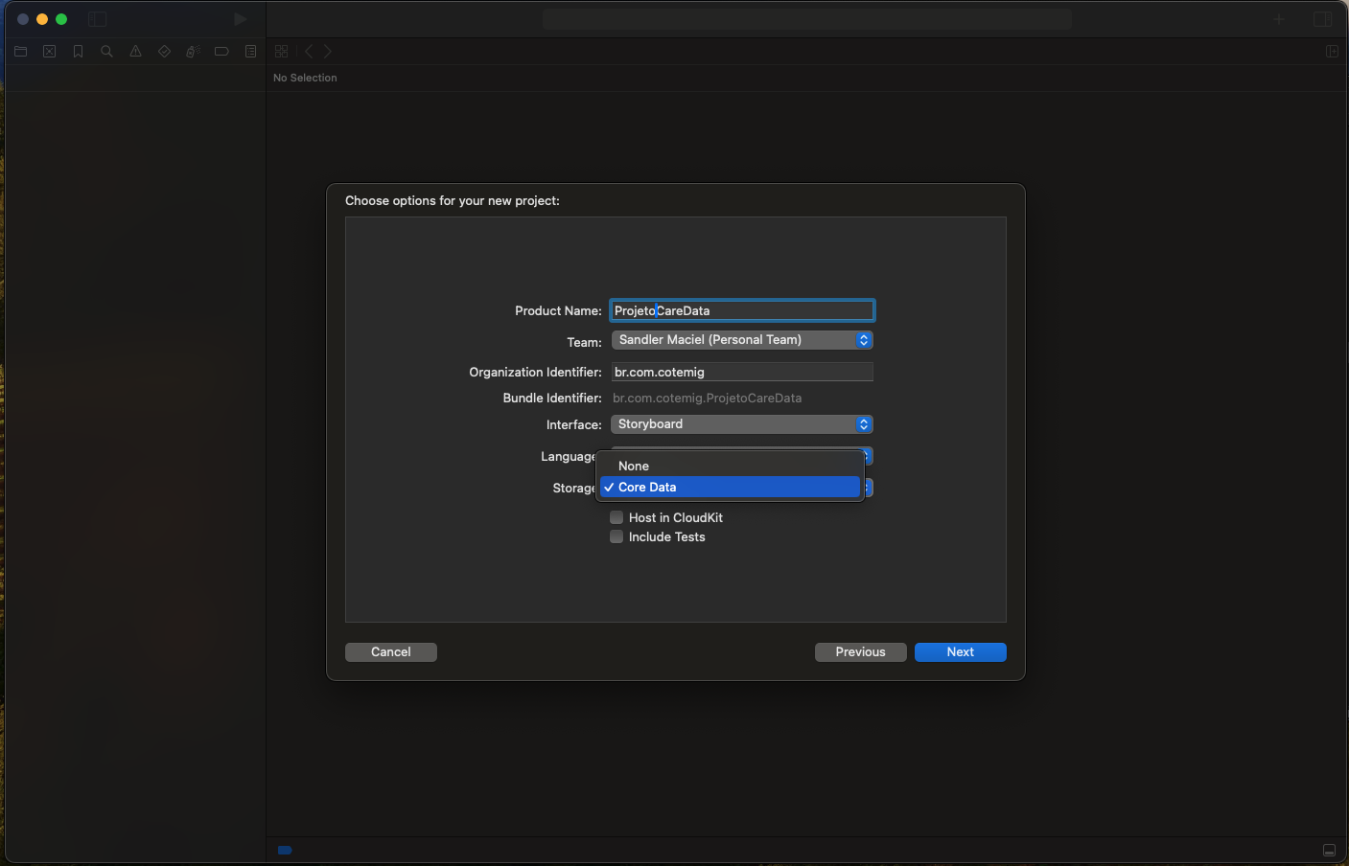
iOS - CoreData
E como incluímos o CoreData no projeto?
Existem duas formas.
Uma delas é marcando a opção de utilizarmos o CoreData no momento da criação do projeto.
Notes:
FOTO AQUI
BOTÃO DIREITO DO MOUSE > SUBSTITUIR IMAGEM

Slide 8
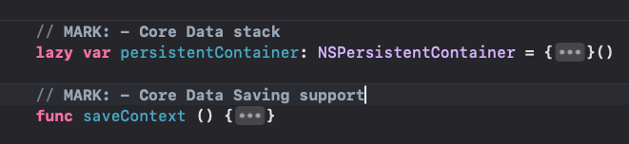
iOS - CoreData
E como incluímos o CoreData no projeto?
Utilizando esta estratégia, quase tudo que vamos precisar já virá configurado na aplicação criada, que basicamente se resume em dois métodos que serão incluídos no arquivo “AppDelegate.swift”:
persistentContainer: NSPersistentContainer (que na verdade é uma variável computada)
saveContext (que é o método responsável por efetuar a gravação - considere aqui “fazer o commit da transação ao persistir os dados”)
Notes:
FOTO AQUI
BOTÃO DIREITO DO MOUSE > SUBSTITUIR IMAGEM

Slide 9
iOS - CoreData
E como incluímos o CoreData no projeto?
A outra opção, para o caso de já termos criado, anteriormente, um projeto sem o CoreData (talvez a necessidade de uma base de dados só tenha surgido durante o projeto, ou, em uma de suas versões posteriores – já com a aplicação disponibilizada em loja) é incluir estes pontos adicionais do arquivo AppDelegate, sinalizado no slide anterior, manualmente.
Só que não...
Normalmente fazemos, para evitar erros, conforme fizemos em sala de aula: copiamos e colamos de um projeto existente (quem nunca?).
Acredite, os melhores arquitetos de software desse planeta certamente já copiaram e colaram código – não seja xiita quanto a isso.
Notes:
FOTO AQUI
BOTÃO DIREITO DO MOUSE > SUBSTITUIR IMAGEM

Slide 10
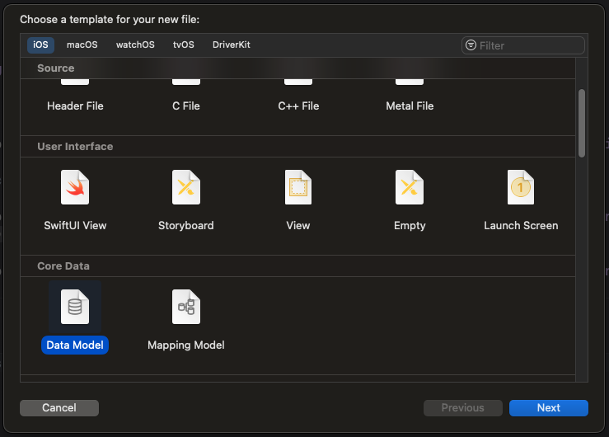
iOS - CoreData
E como incluímos o CoreData no projeto?
Com esta abordagem, o que irá nos faltar será apenas criarmos o modelo de dados (um arquivo Data Model, bem específico para se trabalhar com as entidades que serão manipuladas na aplicação).
Podemos gerar este arquivo através da opção de menu File > New > File. E no menu modal que aparece, devemos garantir a seleção da opção iOS, em seguida, rolar um pouco o conteúdo da tela para baixo até encontrar o bloco de opções Core Data, e então, selecionar a opção “Data Model”, conforme imagem:
Notes:
FOTO AQUI
BOTÃO DIREITO DO MOUSE > SUBSTITUIR IMAGEM

Slide 11
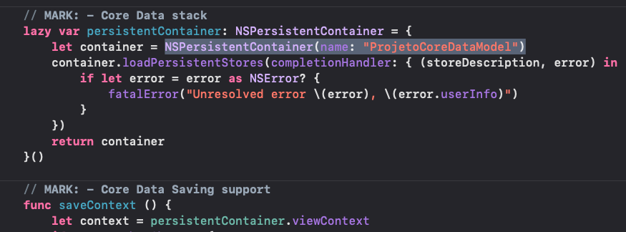
iOS - CoreData
E como incluímos o CoreData no projeto?
Outro passo importante é retornar ao arquivo “AppDelegate.swift” para fazermos a seguinte alteração -> trocar o nome do texto que referencia o arquivo do Data Model no construtor do objeto NSPersistentContainer(name:) como abaixo (neste trecho de código os comentários inúteis foram removidos – caso repare alguma diferença):
Notes:
FOTO AQUI
BOTÃO DIREITO DO MOUSE > SUBSTITUIR IMAGEM

Slide 12
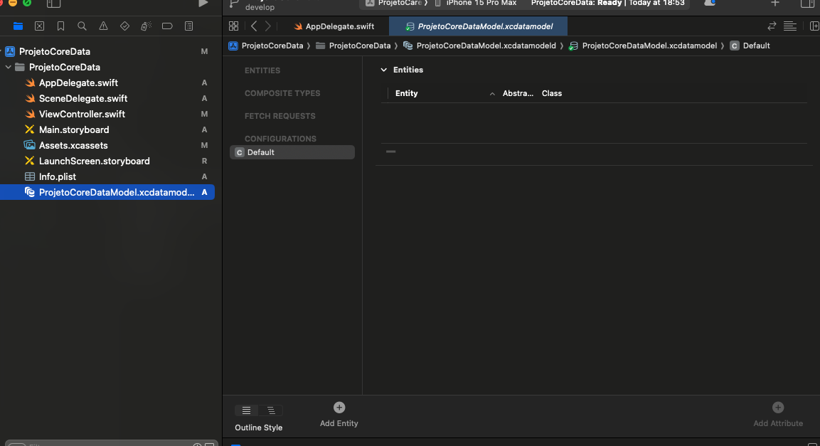
iOS - CoreData
E como incluímos o CoreData no projeto?
Neste ponto, o que tínhamos obrigação de fazer para configurar o acesso ao Core Data já está pronto, restando-nos apenas a parte mais divertida – criar as entidades que farão o mapeamento das informações.
Aqui vamos trabalhar diretamente com o arquivo Data Model gerando as entidades (que você poderia considerar algo compatível com as tabelas de uma base de dados convencional).
Ao abrir o Data Model, deparamo-nos com a seguinte interface visual:
Notes:
FOTO AQUI
BOTÃO DIREITO DO MOUSE > SUBSTITUIR IMAGEM

Slide 13
iOS - CoreData
E como incluímos o CoreData no projeto?
Vamos quebrar isso em partes para facilitar o entendimento:
2
3
1
Notes:
FOTO AQUI
BOTÃO DIREITO DO MOUSE > SUBSTITUIR IMAGEM

Slide 14
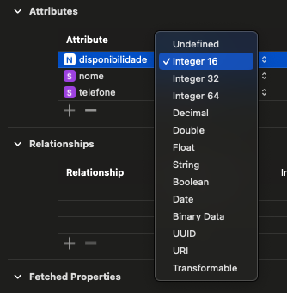
iOS - CoreData
E como incluímos o CoreData no projeto?
1 - O botão Add Entity é bem sugestivo: ele adiciona uma nova entidade na base de dados para que possamos configurar suas propriedades.
2 – O menu ENTITIES é a área do arquivo Data Model onde vamos ter as entidades da base de dados disponível para configuração após incluirmos uma nova entidade.
3 – A lista de atributos (Attribute) é o local onde os atributos (campos) da nossa entidade serão configurados. Repare que este item não aparece imediatamente, apenas após inserirmos uma entidade. É neste local que indicaremos os nomes das propriedades e os seus respectivos tipos (inteiro, texto, boleano – conforme lista exibida na imagem).
Notes:
FOTO AQUI
BOTÃO DIREITO DO MOUSE > SUBSTITUIR IMAGEM

Slide 15
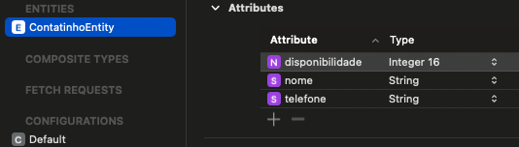
iOS - CoreData
E como incluímos o CoreData no projeto?
Para facilitar o entendimento, abaixo segue uma entidade gerada com seus respectivos atributos.
Observação: é bem comum nomear uma entidade com o sufixo Entity.
Notes:
FOTO AQUI
BOTÃO DIREITO DO MOUSE > SUBSTITUIR IMAGEM

Slide 16
iOS - CoreData
“E agora, José?”... (Carlos Drummond de Andrade)
Com todas as configurações de acesso ao Core Data definidos, arquivo Data Model criado e Entidade configurada, como manipulamos dados no Core Data?
Os passos são basicamente os seguintes:
Obter uma referência do AppDelegate, pois foi neste arquivo que configuramos a conexão.
Através da referência ao AppDelegate, obtemos um contexto de conexão que aponta par o arquivo Data Model que geramos no projeto.
Com o contexto de conexão disponível, basta gerar uma requisição à partir deste contexto, apontando para uma das entidades disponíveis na base de dados gerada.
Com estes três elementos disponíveis, basta evocar o método “fetch” do objeto de contexto, passando a requisição criada como parâmetro. Neste ponto devemos nos lembrar de que toda conexão é passível de falha, e portanto, devemos protege-la com um bloco DO...CATCH, precedendo a chamada com o comando “TRY”, conforme visto em sala de aula.
Vamos ver isso mais de perto.
Notes:
FOTO AQUI
BOTÃO DIREITO DO MOUSE > SUBSTITUIR IMAGEM

Slide 17
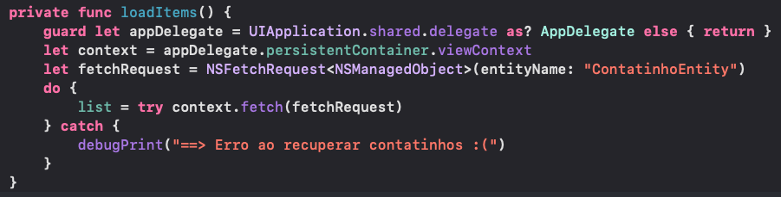
iOS - CoreData
Recuperando dados de uma Entidade
Seguindo os três passos anteriores, e protegendo a conexão em caso de erros, teremos o código abaixo:
Um ponto muito importante aqui: no topo do arquivo será necessário fazer o import do framework CoreData. Isso se faz necessário por estarmos recuperando uma lista de objetos gerenciados pelo CoreData, o tipo NSManagedObject, que representa um registro da nossa base de dados, além de criarmos um objeto específico para efetivamente criar “a instrução SQL” capaz de recuperar os registros, o tipo NSFetchRequest.
Notes:
FOTO AQUI
BOTÃO DIREITO DO MOUSE > SUBSTITUIR IMAGEM

Slide 18

iOS - CoreData
Recuperando dados de uma Entidade
Temos um outro ponto interessante de alteração em relação ao código do projeto que executamos em sala de aula: não manipulamos mais uma lista mapeada através de uma STRUCT.
O objeto NSManagedObject é um tipo bem diferenciado, pronto para funcionar “em parceria” com o Data Model.
Existem outras formas de se trabalhar com este objeto, mas requer uma aproximação maior com o conceito de herança (podemos gerar uma classe que herde deste tipo e com isso fazermos algumas iterações bem interessantes – mas não cobriremos este tipo de complexidade).
Assim sendo, uma das alterações que precisamos estar atentos diz respeito à nossa lista, que agora, precisa ser exatamente deste novo tipo: NSManagedObject, conforme imagem do código.
Notes:
FOTO AQUI
BOTÃO DIREITO DO MOUSE > SUBSTITUIR IMAGEM

Slide 19
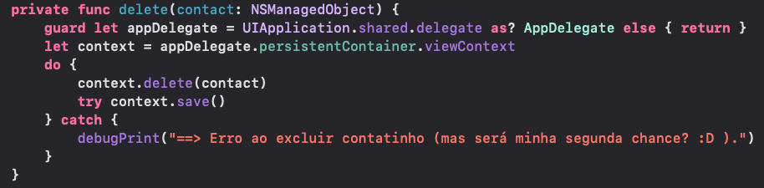
iOS - CoreData
Chutar o balde é sempre mais fácil
E o que devemos considerar quando queremos excluir um elemento de nossa lista?
Basicamente os mesmo três passos da listagem, uma vez que estamos com a lista carregada e selecionamos um dos objetos para remoção, tal objeto será passado como parâmetro. Daí é só remover, conforme fizemos em sala de aula, criando um contexto e passando o objeto recebido como parâmetro para exclusão.
Novamente precisamos nos atentar aos possíveis erros, protegendo o código com um DO...CATCH.
Notes:
FOTO AQUI
BOTÃO DIREITO DO MOUSE > SUBSTITUIR IMAGEM

Slide 20
iOS - CoreData
“No meio do caminho tinha uma pedra” ... (Carlos Drummond de Andrade)
A parte mais chata da história: como incluir um novo registro?
Aqui a coisa toda aperta um pouco, pois o código requer um pouco mais de informação/detalhe para funcionar da maneira correta.
Em linhas gerais, vamos precisar dos mesmos objetos para criar um novo registro no que tange à conexão com o CoreData, mas, criar algo nem sempre é simples.
Uma boa analogia é que, para criarmos algo, precisamos da “receita” do que deve ser criado.
Isso é possível quando conseguimos gerar um objeto NSEntityDescription à partir de uma entidade que sabemos que existe no arquivo Data Model.
O NSEntityDescription é a nossa receita/meta-dados. Ele é capaz de “ler” e “entender” tudo que é necessário para que seja possível gerar um novo registro da entidade que “pedimos” para ele mapear sem que haja erros.
Vamos ver isso de perto com o código completo, e depois, analisar cada linha.
Notes:
FOTO AQUI
BOTÃO DIREITO DO MOUSE > SUBSTITUIR IMAGEM

Slide 21
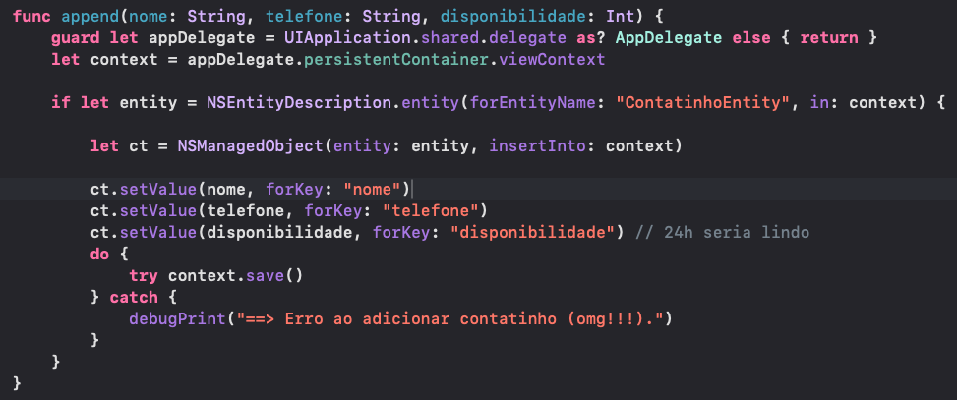
iOS - CoreData
“No meio do caminho tinha uma pedra” ... (Carlos Drummond de Andrade)
A parte mais chata da história: como incluir um novo registro?
Após a criação do contexto, o que nos interessa está no bloco “IF LET ...”, onde criamos o NSEntityDescription.
Notes:
FOTO AQUI
BOTÃO DIREITO DO MOUSE > SUBSTITUIR IMAGEM

Slide 22
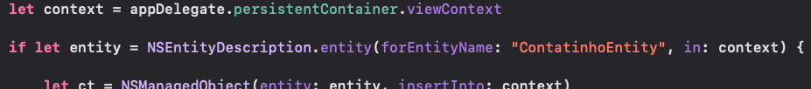
iOS - CoreData
“No meio do caminho tinha uma pedra” ... (Carlos Drummond de Andrade)
A parte mais chata da história: como incluir um novo registro?
Após a criação do contexto, o que nos interessa está no bloco “IF LET ...”, onde criamos o NSEntityDescription.
O bloco “if let” tenta gerar um objeto NSEntityDescription à partir da entidade “ContatinhoEntity”, e pra isso ele “busca” as informações do contexto de conexão, criado na linha anterior.
Quando este código funciona, tudo que é necessário para criar um registro novo desta entidade está “pré-carregado”, e desde que não haja erro de digitação dos nomes das propriedades, a criação da nova entidade é “validada” e fica disponível para ser gravada no Core Data.
Isso pode ser observado na linha imediatamente abaixo.
Notes:
FOTO AQUI
BOTÃO DIREITO DO MOUSE > SUBSTITUIR IMAGEM

Slide 23
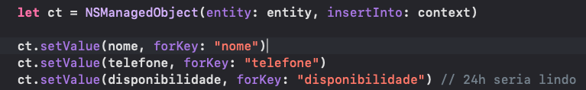
iOS - CoreData
“No meio do caminho tinha uma pedra” ... (Carlos Drummond de Andrade)
A parte mais chata da história: como incluir um novo registro?
O comando subsequente cria um novo objeto NSManagedObject já no modo de inserção, utilizando a “receita” obtida através do NSEntityDescription, inclusive, já apontando para o contexto de conexão.
O que irá nos restar, então, é configurar as propriedades corretamente, utilizando exatamente os mesmos nomes de propriedades da entidade que foi configurado lá no arquivo de Data Model (na dúvida, copia e cola o nome da propriedade do arquivo para não errar).
Notes:
FOTO AQUI
BOTÃO DIREITO DO MOUSE > SUBSTITUIR IMAGEM

Slide 24
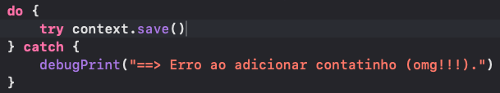
iOS - CoreData
“No meio do caminho tinha uma pedra” ... (Carlos Drummond de Andrade)
O passo final será tão somente garantir o salvamento da “transação” dentro de um bloco DO...CATCH.
Dessa forma, todo o processo de CRUD estará implementado em nossa aplicação.
Notes:
FOTO AQUI
BOTÃO DIREITO DO MOUSE > SUBSTITUIR IMAGEM

Slide 25
iOS - CoreData
Aprofundando...
Nosso projeto da terceira etapa tinha apenas um objetivo: criar uma aplicação do zero que pudesse ser utilizada para estudos no caso do aluno estar participando de um processo seletivo/concorrendo a uma vaga de estágio.
Neste projeto temos:
Dois exemplos de criação de telas: Storyboard e XIB.
Utilização de framework externo sendo gerenciado pelo Swift Package Manager: Alamofire e Kingfisher.
Conexão com uma API externa real: API de Pokemons (poderia ter sido qualquer outra).
Mapeamento de JSONs: Nossa struct de Pokemons e suas sub-structs (que mapeiam demais propriedades).
Isolamento de dependência de frameworks para facilitar manutenção: Extensão de UIImageView e criação dos arquivos BaseError, BaseRequest e BaseService.
Persistência de dados: utilização de Core Data na última etapa do projeto (e o conteúdo deste arquivo).
E finalmente, um arquivo compactado completo contendo todo o projeto de forma que o aluno possa salvar e consultar futuramente par fins de estudo: projeto este disponibilizado no mural (postado dia 13/11).
Com isso, vencemos o conteúdo da apostila e aprofundamos um pouco mais em questões de arquitetura, manutenabilidade de código e isolamento de dependências.
Notes:
FOTO AQUI
BOTÃO DIREITO DO MOUSE > SUBSTITUIR IMAGEM

Slide 26
iOS - CoreData
Considerações Finais
Agradeço a todos por terem acompanhado o conteúdo da disciplina e espero, sinceramente, que tenha sido proveitoso para vocês o quanto foi para mim.
Desde o início minha principal meta era superar o conteúdo do ano anterior e explorar um pouco mais as possibilidades do desenvolvimento mobile iOS dada nossa limitada carga horária semanal, principalmente por saber que nem todos teriam disponível um equipamento Apple em casa, e por isso foi tão importante disponibilizar os horários de monitoria. Espero que tenham aproveitado esta disponibilidade.
Eu recomendo fortemente que, para aqueles que desejam seguir no mundo de desenvolvimento iOS, sigam estes canais do YouTube que eu acredito serem muito didáticos:
Paul Hudson: Hacking with Swift e outros temas - https://www.youtube.com/@twostraws
Tiago Aguiar: YouTuber brazuca desenvolvedor iOS e Android - https://www.youtube.com/@TiagoAguiar
Sean Allen: YouTuber e divulgador iOS - https://www.youtube.com/@seanallen
Nossa relação diária de aluno x professor está por terminar em mais alguns dias, entretanto, podemos continuar colaborando com o crescimento uns dos outros. Podem contar comigo se precisarem.
Notes:
FOTO AQUI
BOTÃO DIREITO DO MOUSE > SUBSTITUIR IMAGEM

Slide 27
iOS - CoreData
Contatos
Meu LinkedIn às vezes fica desabilitado para que eu tenha um pouco de sossego e pare de receber ofertas de emprego/spam (no caso é muito mais spam), entretanto, fiquem à vontade para adicionar-me (está ativo no momento).
https://www.linkedin.com/in/sandler-giovanni-maciel-04174a19/
Podem enviar dúvidas para o meu e-mail pessoal, principalmente se for questões de entrevistas que porventura estejam às vésperas de participar.
sandlergiovanni@gmail.com
Sucesso a todos e que possamos nos encontrar nessas empresas da vida, afinal, TI é um mundo pequeno.
Notes:
FOTO AQUI
BOTÃO DIREITO DO MOUSE > SUBSTITUIR IMAGEM

